Slide 1

មជ្ឈមណ្ឌលកូរ៉េ សហ្វវែរ អេច អ ឌី
Korea Software HRD Center
Java Presentation Materials
ឣ្នកប្រឹក្សាយោបល់: បណ្ឌិត​​ គីម​ ថេខ្យុង
ឣ្នកណែនំា: លោក លាង ប៊ុនរ៉ុង
លោក លន់ សុវត្ថានា
លោក ផេង តុលា
លោក ដារ៉ា ពេញចិត្ត
www.kshrd.com.kh

Slide 2
ថ្នាក់ បាត់ដំបង
ក្រុមទី ២
ប្រធានបទ៖ Control Flow Statement & Array
សមាជិក
លោក ទិត្យ គុយលីម
លោក ជុន ចំរើន
កញ្ញា ជា ណាវី
លោក ស៊ីម វិច្ឆិរ៉ា
លោក ង៉ាន ថានៈ

Slide 3
មាតិកា
Control Flow Statements
1.1 Selection Statement
1.1.1 If-then/if-then-else
1.1.2 Switch-case
1.2 Iteration Statements
1.2.1 For loop

Slide 4
មាតិកា
1.2.2 Do-while loop
1.3 Jump Statements
1.3.1 Break keyword
1.3.2 Continue keyword
2. Array

Slide 5
មាតិកា
2.1 One-Dimensional array
2.2 Many-Dimensional array

Slide 6
1. Control Flow Statements
Selection Statements
Iteration Statements
Jump Statements
Notes:
Jump statements can be call transfer statement

Slide 7
1.1 Selection Statements
Selection statements ប្រើប្រាស់ដើម្បីគ្រប់គ្រង Flow នៃកម្មវិធីនៅពេល Runtime ។
នៅក្នុង Java, selection statements ចែកចេញជា ៤ ៖
if statements
if-else statements
if-else-if statements
switch statements

Slide 8
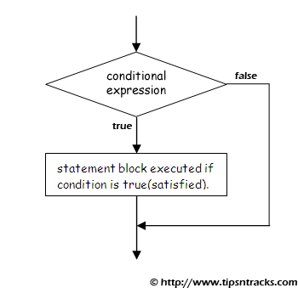
1.1.1 if-then / if-then-else Statement
The If statement ប្រតិបត្តិលុះត្រា លក្ខខណ័្ឌពិត បើមិនពិតកម្មវិធីនឹងធ្វើការប្រតិបត្ដិកូដដែលនៅសល់ ។
Syntax:
if (conditional expression)
<statement action>

Slide 9
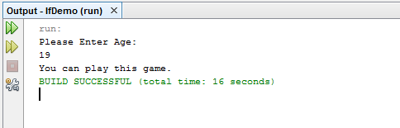
1.1.1 if-then / if-then-else Statement (ត)
ឧទា៖
Package com.kshrd.main;
Import java.util.Scanner;
Public class IfDemo {
public static void main(String[] args) {
int age;
Scanner inputDevice = new Scanner(System.in);
System.out.print(“Please Enter Age: ” );
age = inputDevice.nextInt();
if (age > 18)
System.out.println(“You can play this game.”);
}
}

Slide 10
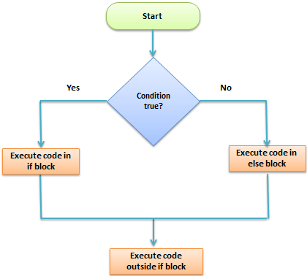
1.1.1 if-then / if-then-else Statement (ត)
The if-else Statements: បើលក្ខខណ័្ឌពិតកម្មវិធីប្រតិបត្ដិនៅប្លុក If តែបើមិនពិតប្រតិបត្តិ នៅប្លុក Else ។
Syntax:
if (conditional expression)
<statement action>
else
<statement action>

Slide 11
1.1.1 if-then / if-then-else Statement (ត)
ឧទា៖
public static void main (String[] args){
int age;
Scanner inputDevice = new Scanner (System.in);
System.out.print(“Please Enter Age: ”);
age = inputDevice.nextInt();
if( age >= 18)
System.out.println(“You can play this game.”);
else
System.out.println(“You are too young. You cannot play this game.”);
}

Slide 12
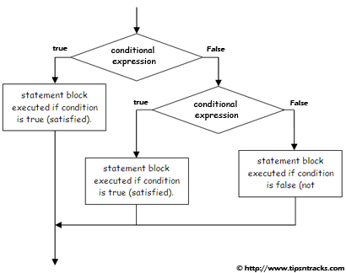
1.1.1 if-then / if-then-else Statement (តចប់)
The if-else-if statements : បើលក្ខខណ័្ឌទីមួយពិតវានឹង អនុវត្ដ តែបើមិនពិតវាធ្វើការពិនិត្យ
លក្ខខណ័្ឌ បន្ទាប់ រហូតអស់ចុងក្រោយបើមិនមានលក្ខខណ័្ឌណាពិតវាប្រតិបត្ដិ Else block ។
Syntax:
if(conditional expression)
statements;
else if (conditional expression)
statements;
else
statements;

Slide 13
1.1.2 Switch-case Statements
Switch-case statements : មានលក្ខខណ័្ឌស្រដៀងទៅនឹង if-else statements ដែរ តែវា
មានល្បឿនលឿន និងប្រើតែជាមួយលក្ខខណ័្ឌជាក់លាក់ ។
Switch-case statements : ដំណើរការជាមួយ primitive data type ដូចជា byte, short, char និង int រួមបញ្ចូលទាំង enumerated types ។ String class និង wrapper class មួយចំនួនដូចជា Character, Byte, Short និង Integer ក៏អាចប្រើប្រាស់បានដែរ ។

Slide 14
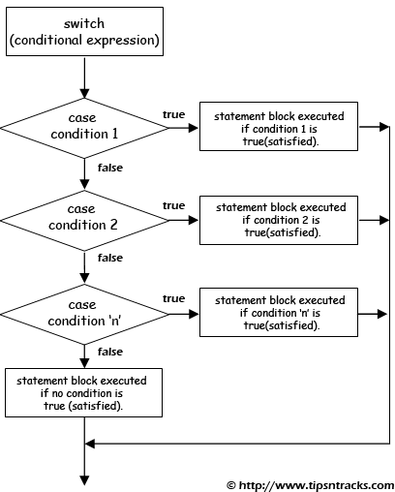
1.1.2 Switch-case Statements (ត)
Syntax:
switch (<non-long integral expression>) {
case label1: <statement1> break;
case label2: <statement2> break;
…..
case labeln: <statementn> break;
default: <statement>
} //end switch
Notes:
Multiple case label:
Switch(expression) {
case label1:
case label2:
<statement>
break;
…………..
…………..
}

Slide 15
1.2 Iteration Statements
នៅក្នុង Java Iteration statements ចែកចេញជា ៤៖
The for loop
The for each loop
The do-while loop
The while loop

Slide 16
1.2.1 For Loop
A For loop ធ្វើការប្រតិបតិ្ដ statements ជាប្លុក ដដែលរហូតដល់ លក្ខខណ័្ឌលែងពិត ។
Syntax:
for (<initialization>; <loop condition>; <decrement/increment expression>)
{
<loop body>
}

Slide 17
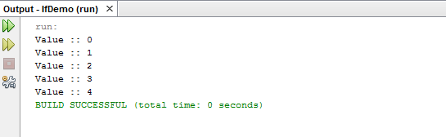
1.2.1 For Loop (ត)
ឧទា៖
public static void main(String[] args) {
for (int i =0 ; i < 5 ; i++) {
System.out.println(“Value :: ” + i);
}

Slide 18
1.2.1 For Loop (ត)
សំគាល់៖
expressions ទាំងបី របស់ For loop គឺ Optional ។ ករណី For loop មានទម្រង់ដូចខាងក្រោម៖
for(; ;)
{
loop body
}
គឺជា infinite loop
*** For Loop ត្រូវបានគេណែនាំឱ្យប្រើប្រាស់ជាមួយ Collection និង Array ។

Slide 19
1.2.1 For Loop (ត)
For each ត្រូវបានបញ្ចូលក្នុង ចាប់តាំងពី Java 5 ក្នុងគោលបំណងប្រើប្រាស់ជាមួយ Array និង Collection ។
នៅក្នុង Java មិនមាន keyword “foreach” ដូចភាសាផ្សេងទេ គឺប្រើ “for” ធម្មតា ។
Syntax:
for (data_type variable : array | collection)
{
loop body
}

Slide 20
1.2.1 For Loop (តចប់)
ឧទា៖
public static void main (String[] args){
int[] i = {1,2,3,4,5};
for (int j:i){
System.out.println(“Value :: ” + j);
}
}

Slide 21
1.2.2 While, Do-while loop
While loop អនុវត្ដ statements កាលណាលក្ខខណ័្ឌពិត ។ ហើយ Condition ត្រូវ return Boolean value ។
Syntax:
while ( <loop condition> )
{
<Statements>
}

Slide 22
1.2.2 While, Do-while loop (ត)
ឧទា៖
public static void main(String[] args){
int i = 0;
while (i < 5){
system.out.println(“Value :: ” + i);
i++;
}
}

Slide 23
1.2.2 While, Do-while loop (ត)
Do-while loop មានលក្ខណៈស្រដៀងទៅនឹង While loop ដែរ តែខុសគ្នាម៉្យាងត្រង់ វា
ប្រតិបត្ដិ statements ចប់រួចទើបពិនិត្យ លក្ខខណ័្ឌ ។ ដូចន្នេះ do-while ធ្វើការយ៉ាងហោច
ណាស់ម្ដងប្រសិនបើ លក្ខខណ័្ឌមិនពិត ។
Syntax:
do
<loop body>
while(<loop condition>)

Slide 24
1.2.2 While, Do-while loop (តចប់)
ឧទា៖
public static void main (String[] args) {
int iter = 0;
do {
System.out.println (“Value :: ” + iter);
iter++;
}while(i<5)
}
}

Slide 25
1.3 Jump Statements
នៅក្នុង Java គេចែក Jump Statements ឫ Transfer Statements ជាបីគឺ៖
break keyword
continue keyword
return keyword

Slide 26
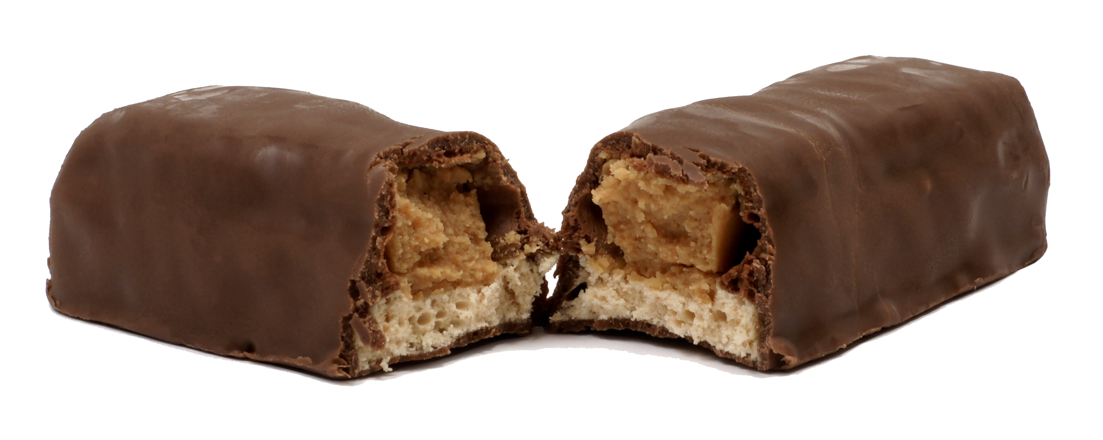
1.3.1 Break keyword
Break ត្រូវបានប្រើបា្រស់សម្រាប់ បញ្ឈប់ loop និងប្រើ ក្នុង switch statement ដើម្បីផ្ដាច់ពី case មួយទៅ case មួយ ។
Break ចែកចេញជា ពីរគឺ៖
Labeled Break Statement
Unlabeled Break Statement

Slide 27
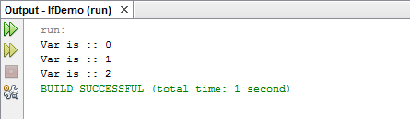
1.3.1 Break Keyword (ត)
Unlabeled Break Statement: ប្រើដើម្បី jump program control out of specific loop on the specific condition ។
for (int var = 0 ; var <5 ; var++){
System.out.println(“Var is :: ” + var);
if (var == 3)
break;
}

Slide 28
1.3.1 Break Keyword (តចប់)
labeled Break Statement: យើងប្រើ labeled break នៅពេល យើងចង់ jump the program control out of nested loops or multiple loops ។
outer: for (int var =0 ; var < 5 ; var++) {
for(int var1 =1 ; var1 < 5 ; var1++) {
System.out.println(“Var:” + var +”, var1:” + var1);
if(var==3)
break outer;
}
}

Slide 29
1.3.2 Continue Keyword
Continue statement ប្រើដើម្បី skip មួយជុំ loop បន្ទាប់ ។ Continue ចែកចេញ ជា ពីរ៖
Labeled Continue Statement
Unlabeled Continue Statement

Slide 30
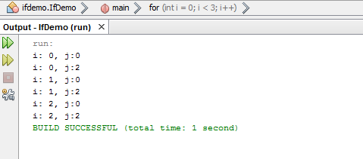
1.3.2 Continue Keyword (ត)
Unlabeled Continue Statement: This statement skips the current iteration of innermost for, while and do-while loop.
for (int var =0; var< 3 ; var++) {
for (int var1 = 0 ; var1 < 3 ; var1++) {
if (var1 == 1)
continue;
System.out.println(“var:” + var + “, var1” + var1);
}
}

Slide 31
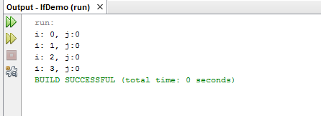
1.3.2 Continue Keyword (តចប់)
Labeled Continue Statement: This statement skips current iteration of the loop with specified label
outer: for (int var =0; var< 4 ; var++) {
for (int var1 = 0 ; var1 < 4 ; var1++) {
if (var1 == 1)
continue outer;
System.out.println(“var:” + var + “, var1” + var1);
}
}

Slide 32
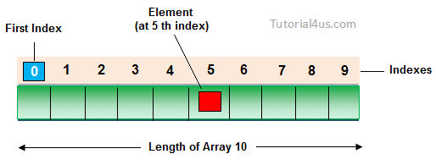
2. Array
Array ជាកន្លែងផ្ទុកទិន្នន័យ ជា elements នៃប្រភេទទិន្នន័យតែមួយ ។ វាជាប្រភេទ Data
structure fixed size ។ Array នៅក្នុង Java រក្សាទិន្នន័យពឹងផ្អែកលើ index ហើយធាតុ
ដំបូងមាន index 0 ។
Array ចែកចេញជា ពីរ៖
one-dimensional
many-dimensional

Slide 33
2.1 One-Dimensional Array
ការប្រកាស Array មួយវិមាត្រ៖
datatype[] arrayName = new datatype[arraySize];
datatype arrayName[] = new datatype[arraySize];
datatype[] arrayName = new datatype[] {element1, element2,…element n};
datatype[] arrayName = {element1, element2,……element n};
ឧទា៖
double[] score = new double[20];

Slide 34
2.1 One-Dimensional Array (តចប់)
ការប្រើប្រាស់ Array មួយវិមាត្រ៖ ធាតុរបស់ Array ត្រូវបានរក្សាជា index ដូច្នេះដើម្បី
access ធាតុវាបានយើងត្រូវ ស្គាល់ index ឬ តាមរយៈការប្រើប្រាស់ loop ។
double[] score = new double[]{98,97,99,80,100};
for(int i =0 ; i<score.length;i++)
{
System.out.println("Student Score: "+score[i]);
}

Slide 35
2.2 Many-Dimensional Array
ការប្រកាស Array ច្រើនវិមាត្រ៖
dataType[][] arrayRefVar;
dataType [][]arrayRefVar;
dataType arrayRefVar[][];
dataType []arrayRefVar[];
ឧទា៖
double[][] arr = new double[3][3]; // 3 row and 3 column

Slide 36
2.2 Many-Dimensional Array (ត)
លក្ខណៈ Array ច្រើនវិមាត្រ
ការរក្សាទុកធាតុក្នុង array ច្រើនវិមាត្រស្រដៀងគ្នាទៅនឹង Array មួយវិមាត្រដែរ គឺពឹងផ្នែក
លើ index ប៉ុន្ដែវាផ្គុំឡើងដោយ rows និង columns ច្រើន ។
ជាទូទៅគេប្រើប្រាស់ Array ពីរវិមាត្រ
ចំនួនធាតុ Array ពីរវិមាត្រគឺជាផលគុណ រវាង row និង column ។
ការប្រើប្រាស់ Array ពីរវិមាត្រក្នុងគោលបំណង បង្ហាញទិន្នន័យជា Table ។
Array ដែលច្រើនជាង ពីរវិមាត្រភាគច្រើនប្រើប្រាស់ដោយ អ្នក គណិតវិទ្យា ។

Slide 37
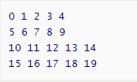
2.2 Many-Dimensional Array
ការប្រើប្រាស់ Array ច្រើនវិមាត្រ គឺមានលក្ខណៈដូចគ្នាទៅនឹង Array មួយវិមាត្រដែរ៖
int twoD[][]= new int[4][5]; int i, j, k = 0;
for(i=0; i<4; i++) for(j=0; j<5; j++) { twoD[i][j] = k; k++; }
for(i=0; i<4; i++) { for(j=0; j<5; j++) System.out.print(twoD[i][j] + " "); System.out.println(); }

Slide 38
3. ប្រភពឯកសារ
https://docs.oracle.com/javase/tutorial/java/nutsandbolts/switch.html
https://docs.oracle.com/javase/tutorial/java/javaOO/enum.html
http://www.wideskills.com/java-tutorial/java-control-flow-statements/p/0/1
http://www.c-sharpcorner.com/UploadFile/e4b959/control-statement-in-java-with-example/
http://docs.oracle.com/javase/1.5.0/docs/guide/language/foreach.html
http://www.dotnetperls.com/for-java
http://www.c4learn.com/java/java-for-loop/
http://www.javatpoint.com/for-each-loop
http://python-textbok.readthedocs.org/en/1.0/Loop_Control_Statements.html

Slide 39
3. ប្រភពឯកសារ
http://www.java-samples.com/showtutorial.php?tutorialid=265
https://docs.oracle.com/javase/tutorial/java/nutsandbolts/arrays.html
http://www.javatpoint.com/array-in-java

Slide 40

8. សំណួរ ចម្លើយ

Slide 41
សូមអរគុណ!!!

